Slide 1
Unity勉強会 お題:Animation,Animator

Slide 2
Animation
Unity内であるオブジェクト内の値がどのように変化するかを曲線で表したもの
簡単な動きだがスクリプト内で編集するのが面倒、オブジェクトの動かしたいが一定の動きにしたい場合などに便利

Slide 3
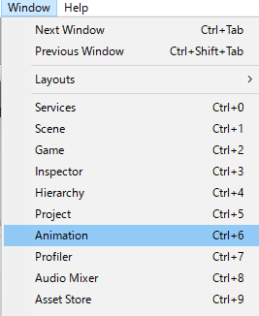
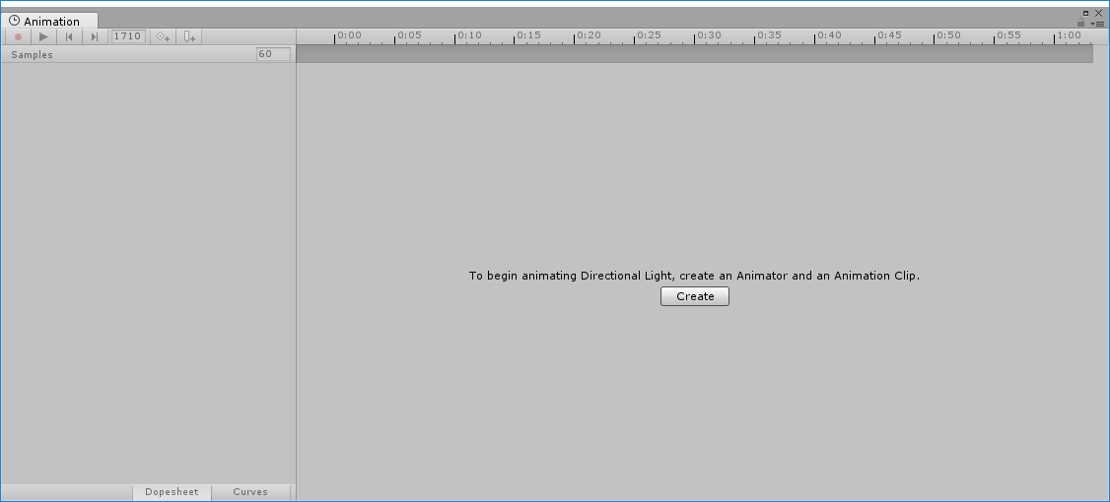
Animationの作り方
WindowタブからAnimationを選択する
Animationタブが出現したら、アニメーションを付加したいオブジェクトを選択する
AnimationWindow上にあるCreateをクリックし、アニメーションを保存する場所とアニメーションの名前を付ける
選択したオブジェクトに既にAnimatorがアタッチされていると出現しないため注意

Slide 4
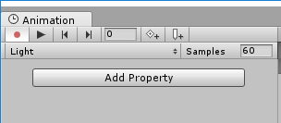
Animationの作り方
上スライドの手順でCreateするとタイムラインが出現する。
ここにアニメーションさせたい数値を入力していくことでアニメーションを作成することができる。
数値の直接入力では直感的にわかりづらいため、基本的には直接オブジェっくとを操作して数値を入力する。
左上の録画ボタンをクリックし、録画をアクティブにしておくことで、録画ボタンを非アクティブにするまでの間に起こったことを自動的に記録していく。

Slide 5
Animator
ここまでのスライドで作ったAnimationや、モデルに付属しているモーションなどの遷移を司るもの
なんのアニメーションがどの場合にどのアニメーションに遷移するかや、アニメーションの再生速度の調整、IK(InverseKinematic)の操作などもここで行う。

Slide 6
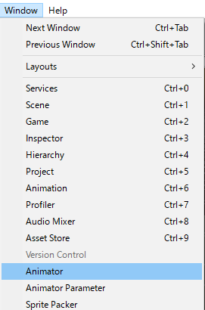
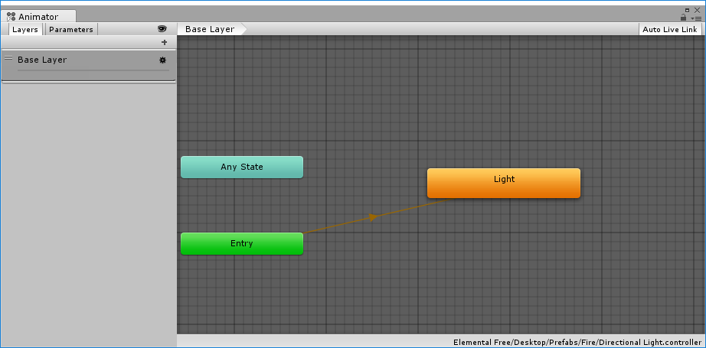
Animatorの編集
Animatorのアタッチされているオブジェクトを選択し、WindowタブからAnimatorを選択する
AnimationWindowでアニメーションを作成した場合はすでに一つ分のアニメーションが入っている。
この場合Entryから作成したアニメーションに矢印が伸びている。Entryから伸びた先のアニメーションがAnimatorがアクティブになった際に一番最初に実行されるアニメーションである。

Slide 7
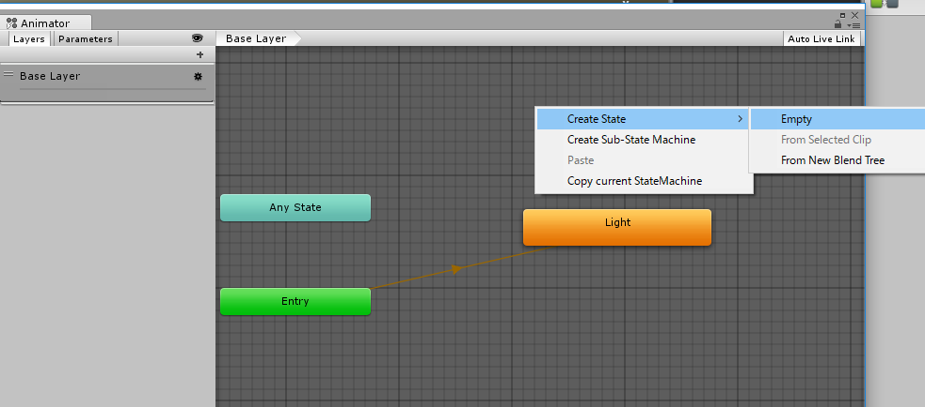
Animatorの編集
何もない箇所で右クリックし、CreateState->Emptyを選択することで、アニメーションの入れ物を新たに用意することができる
この動作で出現するものはStateと呼ぶ
このStateを矢印(後述)で結ぶことで遷移を操作することができる。
Stateを右クリックし、MakeTransitionを選択、その後ほかのStateをクリックすることで遷移を作成することができる。

Slide 8
Parameters
アニメーションを遷移させたい場合その遷移に条件を使用したい場合がある
基本が徒歩のアニメーション、一定速度以上の場合走りのアニメーションなどの場合
Parametersでその変数を作成する。
Float,Int,Bool,Triggerの中から一つを選択することができる。
Triggerはアクティブになり、遷移が実行された場合自動的にネガティブに変更されるものである。

Slide 9
遷移条件の編集
Animator上の矢印部分をクリックすることで遷移する際の設定をInspector上で編集することができる。
条件はConditionsで変更することができる。
右下の+を選択することで条件の追加、-を選択することで現在選択されている条件の削除をすることができる。

Slide 10
スクリプトからのParametersの変更
スクリプトから変更するにはAnimatorをGetComponentし、Set(参照したParametersの種類名)関数を呼び出す
使用方法は第一引数に参照したいParametersの名前(文字列)、第二引数にParametersに代入する値を入力する。
Triggerだけは例外で第二引数を入力する必要がない。

Slide 11
課題
配布したパッケージ中にあるシーンRoomにあるオブジェクトDirectionalLightの角度とIndensityをアニメーションさせ昼夜を演出しせよ。さらに、マウスクリックを行うとそのアニメーションがストップするようスクリプトを追加せよ。

